Slide 1

Název školy: Základní škola a Mateřská škola při dětské léčebně, Janské Lázně, Horní promenáda 268
Autor: Mgr. Naděžda Trenčianska Datum: 28.3.2012
Název: VY_32_INOVACE_13_Český jazyk
Téma: Slabika, slovo, věta – Slova mnohoznačná Ročník: 2.-3.
Číslo projektu: CZ.1.07/1.4.00/21.2979

Slide 2
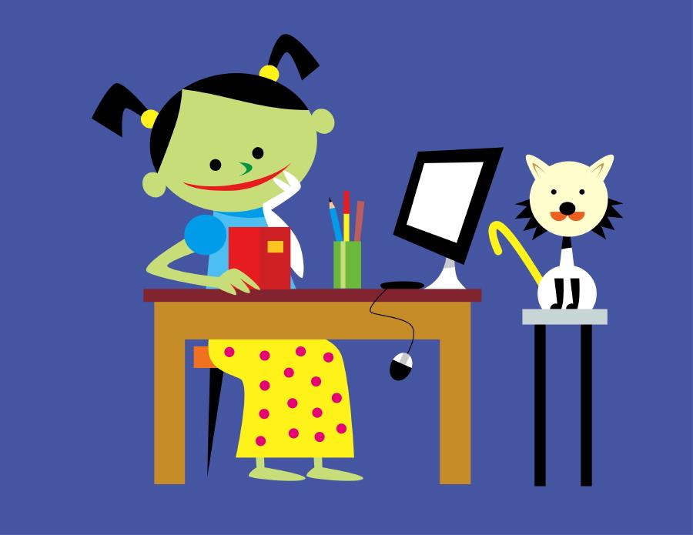
Slovo mnohoznačné?

Slide 3


Slova mnohoznačná – slova, která mají více významů
list
kolečko

Slide 4

Král má na hlavě korunu.
Už mám jen jednu korunu.
Buk má krásnou korunu.
  Učíme se český jazyk.
  U boty je jazyk.
  Had má dlouhý jazyk.

Slide 5
Napiš 2 věty se slovem kohoutek a noha.
___________________________________________________ ___________________________________________________ ___________________________________________________ ___________________________________________________ ___________________________________________________

Slide 6
Anotace:
Žáci 2.ročníku by si měli osvojit význam slovo
mnohoznačné.
Použít slovo mnohoznačné ve větě.
Žáci 3. ročníku pracují samostatně v rámci opakování učiva.

Slide 7
Zdroj:
Vlastní tvorba
Ilustrace : www. office.microsoft.com

